Slide 1

Elaborando Interfaces
Prof. André Aparecido da Silva
Disponível em: http://www.oxnar.com.br/2017/3ati
Aulas 19, 20 e 21

Slide 2
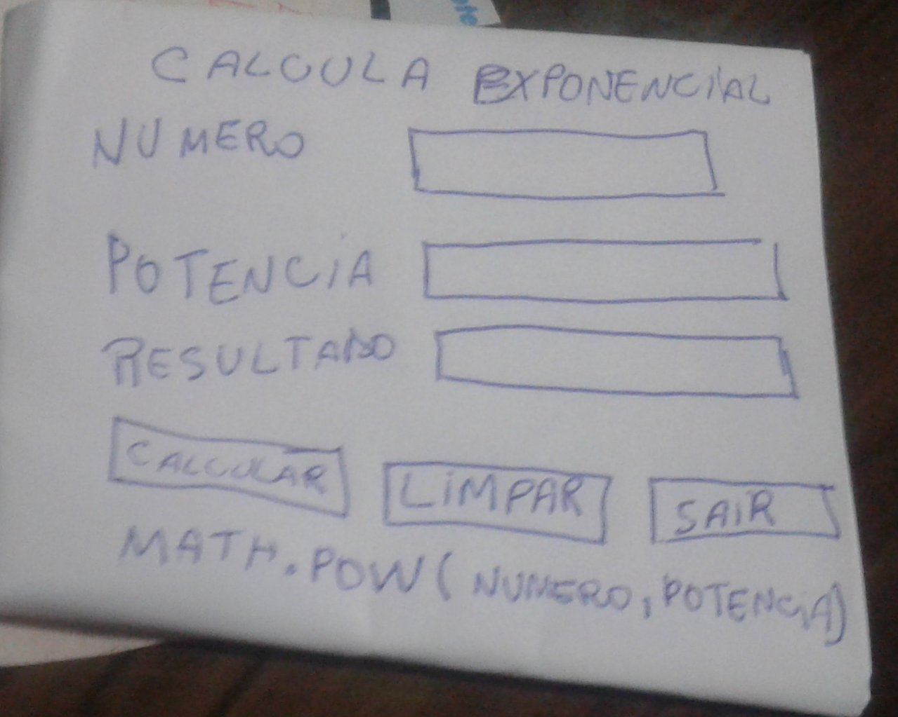
PARAMOS AQUI NA AULA PASSADA
Elabore a tela abaixo:
(Valor 2,0 pontos)

Slide 3
Algumas dicas
Math.pow(Numero, Potencia); é o método usado para calcular exponenciais no Java
Para sair do sistema você pode usar o método
System.exit(0);

Slide 4
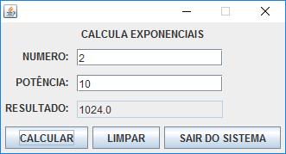
Eu pensei numa implementação mais ou menos assim...

Slide 5
Foi usado BorderLayout

Slide 6
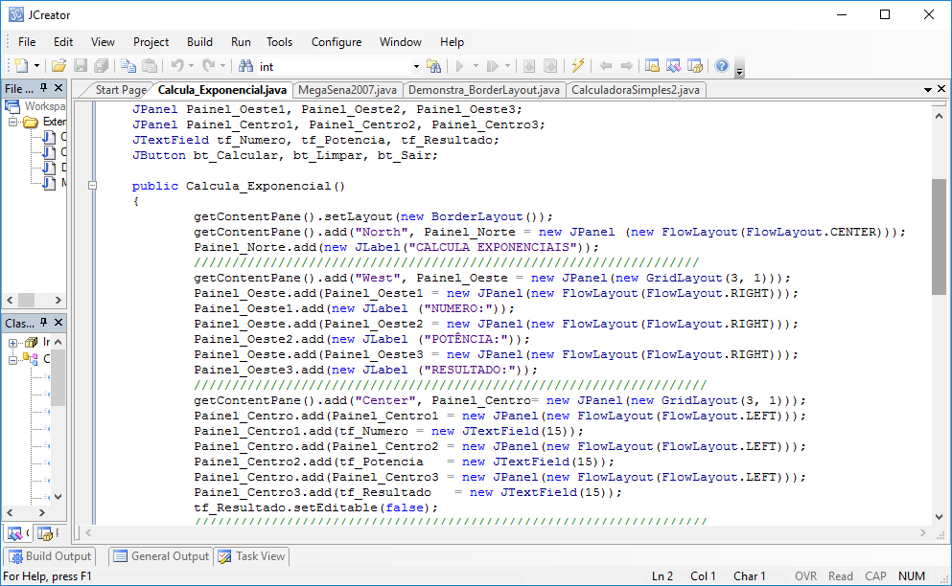
Nos painéis centro e oeste foi usado o GridLayout (3, 1)

Slide 7
Nos painéis foram criadas novas “divisões” e adicionados os elementos

Slide 8
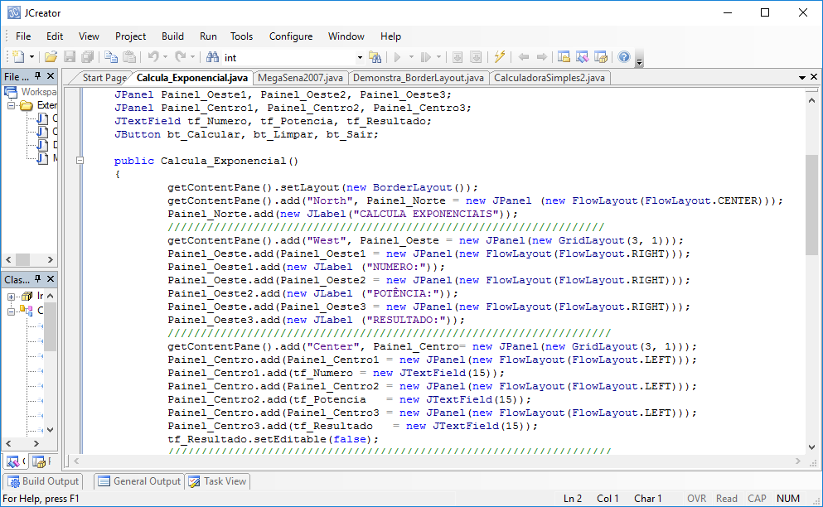
Painel colocado na posição oeste

Slide 9
Painel colocado na posição central

Slide 10
Na posição sul foi usado FlowLayot, um tipo de layout onde os elementos são adicionados do centro para as extremidades

Slide 11
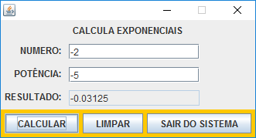

Slide 12
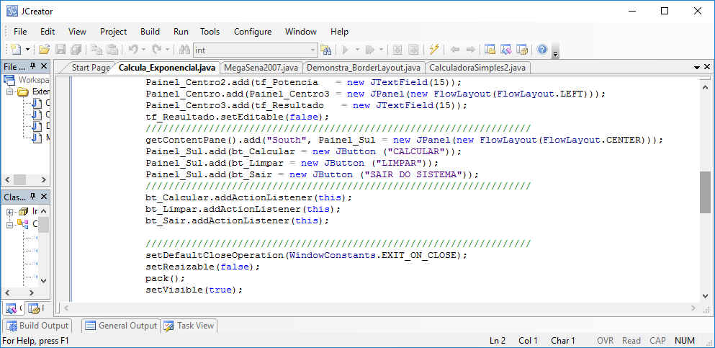
Código do painel adicionado na posição Sul

Slide 13
E na posição leste não vai nada?

Slide 14
Torna os botões sensíveis ao clique do mouse

Slide 15
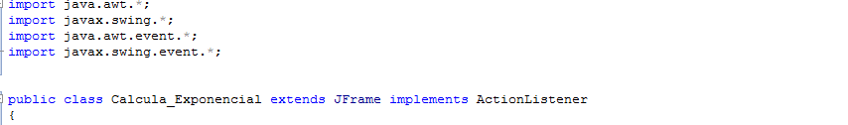

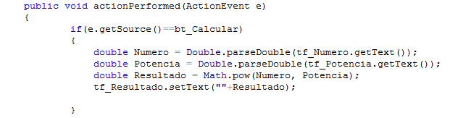
Mas também esta ligado a outras partes do código para tratar os eventos

Slide 16
Configurações da tela ou JFrame

Slide 17
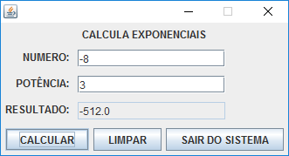
A tela esta pronta

Slide 18
O método para execução
public static void main (String args [])
{
new Calcula_Exponencial();
}

Slide 19
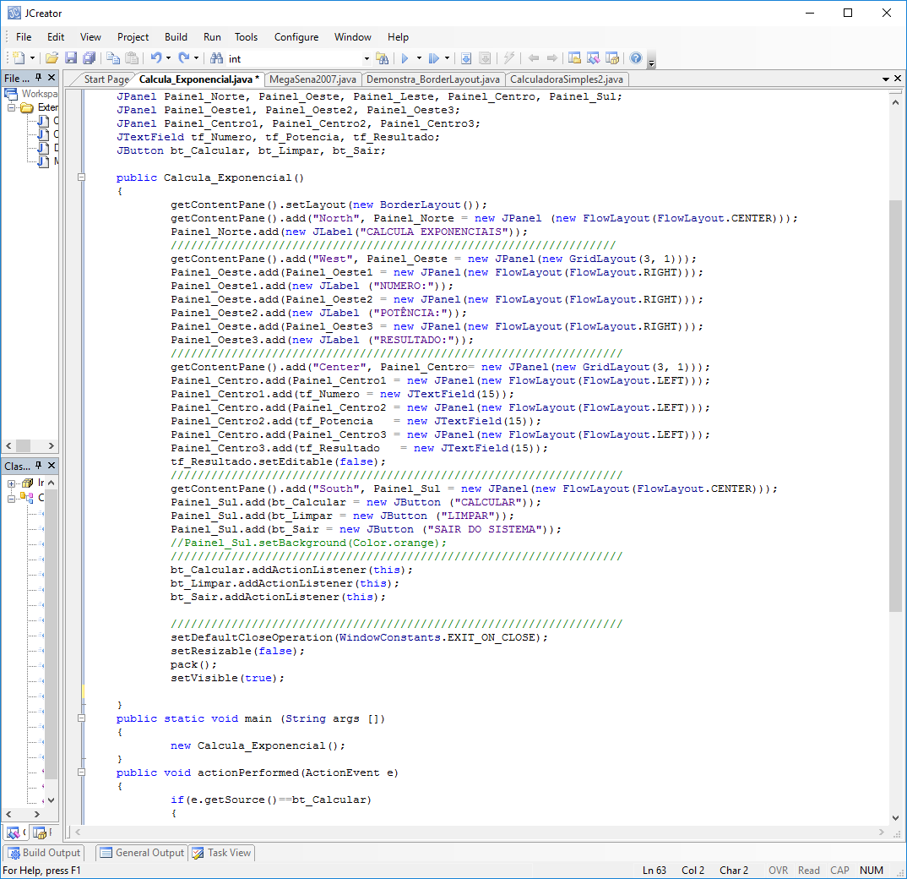

Slide 20
Talvez existissem maneiras melhores, mas eu tratei os eventos assim

Slide 21
public void actionPerformed(ActionEvent e)
{
if(e.getSource()==bt_Calcular)
{
double Numero = Double.parseDouble(tf_Numero.getText());
double Potencia = Double.parseDouble(tf_Potencia.getText());
if ((Numero==0)||(Potencia==0))
{tf_Resultado.setText("Digite valores válidos");}
else
{
double Resultado = Math.pow(Numero, Potencia);
tf_Resultado.setText(""+Resultado);
}
}

Slide 22

public void actionPerformed(ActionEvent e)
Para que serve este método ?

Slide 23
public void actionPerformed(ActionEvent e)
{
if(e.getSource()==bt_Calcular)
{
double Numero = Double.parseDouble(tf_Numero.getText());
double Potencia = Double.parseDouble(tf_Potencia.getText());
if ((Numero==0)||(Potencia==0))
{
tf_Resultado.setText("Digite valores válidos");
//JOptionPane.showMessageDialog(null, "Voce precisa digitar o . número e seu exponencial");
}
else
{
double Resultado = Math.pow(Numero, Potencia);
tf_Resultado.setText(""+Resultado);
}
}
if(e.getSource()==bt_Limpar)
{
tf_Numero.setText(" ");
tf_Potencia.setText(" ");
tf_Resultado.setText(" ");
}
if(e.getSource()==bt_Sair)
{System.exit(0);}
}

Slide 24
Então resumindo o método getSource() do objeto “e” retorna o botão clicado.

Slide 25
Usei no exemplo a seguir um implementação com o método getActionCommand().
Este método retorna o que esta escrito sobre o botão

Slide 26
public void actionPerformed(ActionEvent e)
{
if(e.getActionCommand().equals("CALCULAR"))
{
double Numero = Double.parseDouble(tf_Numero.getText());
double Potencia = Double.parseDouble(tf_Potencia.getText());
if ((Numero==0)||(Potencia==0))
{tf_Resultado.setText("Digite valores válidos");} }
else
{
double Resultado = Math.pow(Numero, Potencia);
tf_Resultado.setText(""+Resultado);
}
if(e.getActionCommand().equals("LIMPAR"))
{
tf_Numero.setText(" ");
tf_Potencia.setText(" ");
tf_Resultado.setText(" ");
}
if(e.getActionCommand().equals("SAIR DO SISTEMA"))
{System.exit(0);}
}

Slide 27
Por que foram usadas comparações de forma diferentes?
if(e.getSource()==bt_Calcular)
if(e.getActionCommand().equals("CALCULAR"))

Slide 28
Vou implementar a mesma classe (interface) agora usando somente GridLayout e FlowLayout

Slide 29
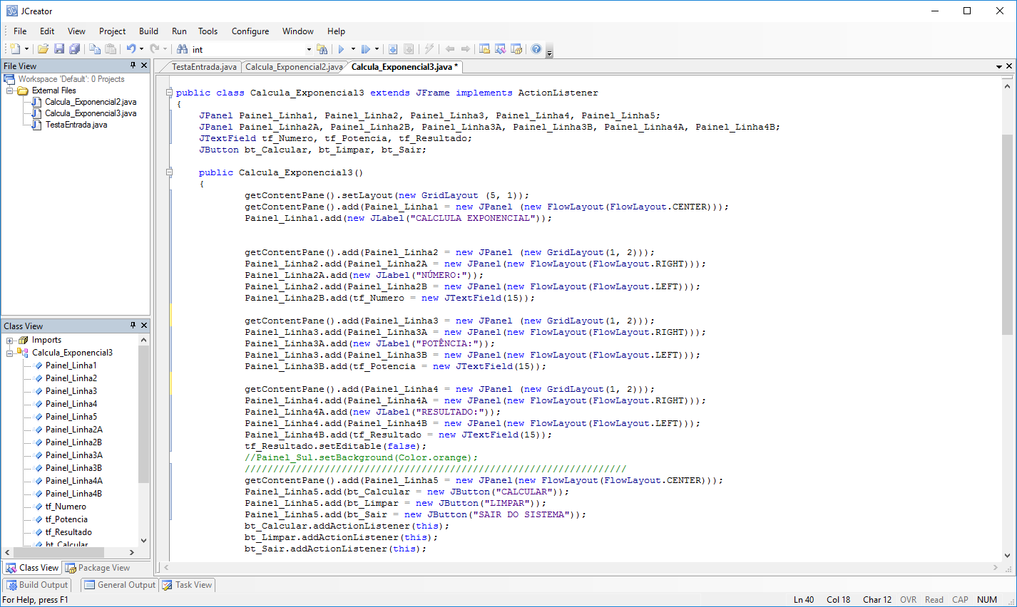

Slide 30
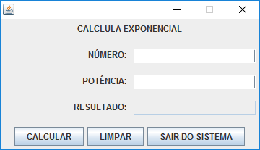
Tela gerada

Slide 31
DEMONSTRANDO MELHOR OS LAYOUTS
BORDERLAYOUT

Slide 32
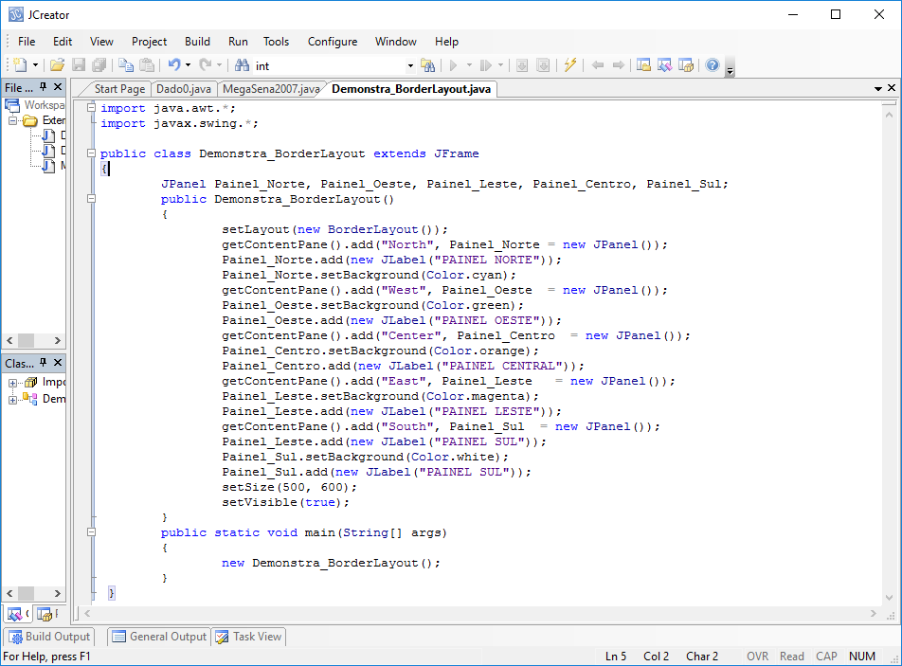

Slide 33
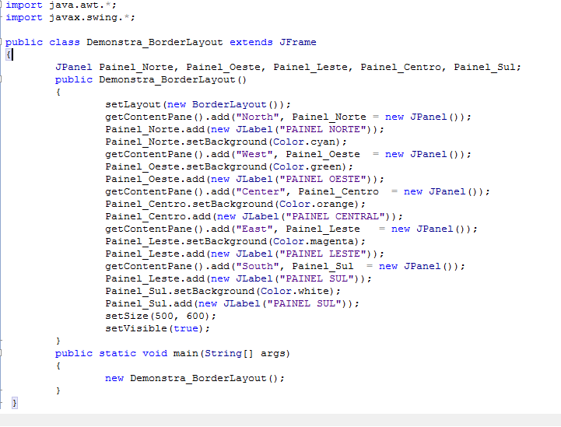

Slide 34
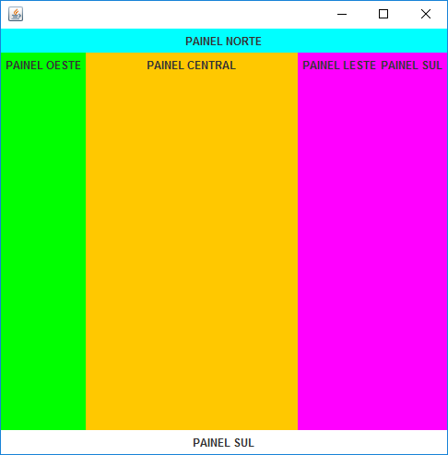
BorderLayout
Ficou parecendo um cirquinho com tantas cores, mas é só para demonstrar os Layouts do Frame e dos painéis

Slide 35
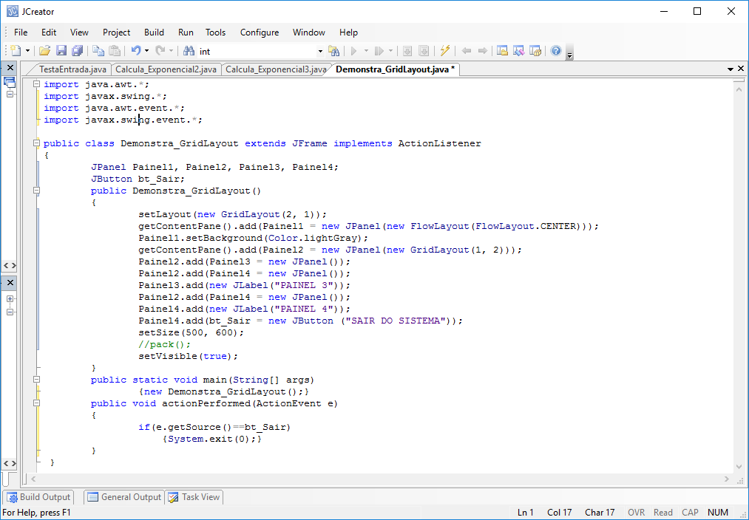

Slide 36
Foram adicionados dois novos painéis, um em cada “divisão” do Grid

Slide 39
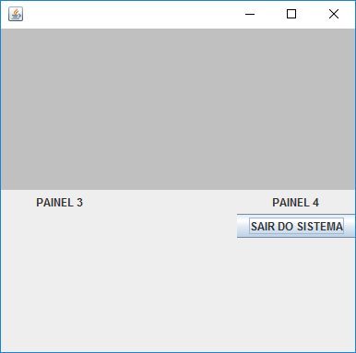
Nesta Implementação ficou assim

Slide 40
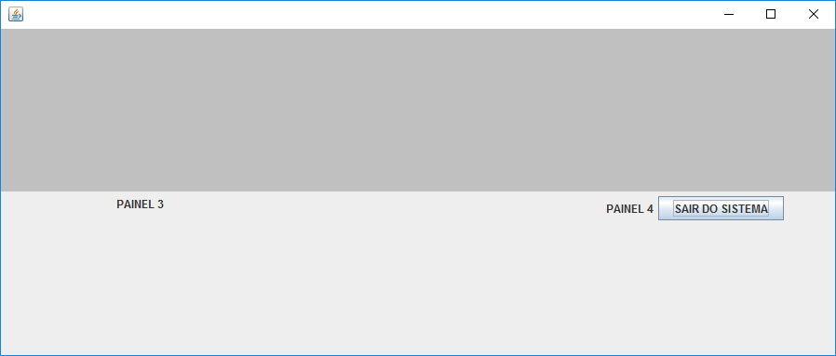
Como o redimensionamento da tela não foi desabilitado, poderá ficar assim:
Isto acontece porque quando não definido o layout, o java define automaticamente para Flowlayout.CENTER

Slide 41
TRABALHO EM DUPLAS
Valor 2,0 pontos
Elabore uma das telas a seguir.
Em duplas, escolha seu parceiro nesta atividade e a interface que será criada e avise ao professor.
Se eventualmente a lógica das operação não funcionar o professor ajudará, mas a interface você deverá desenvolver.
Entregar até 18/04/17, pois preciso entregar as notas desta primeira parte.

Slide 42
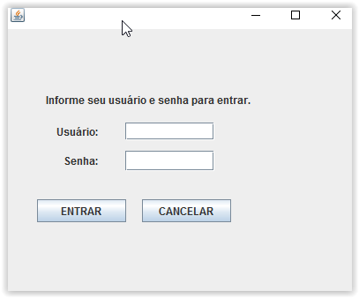
Telas para criação no Java - Opção 01
CONSTRUTOR PARA JPasswordField:
JPasswordField Tf_Senha = new JPasswordField(15)
Tamanho do JTextField

Slide 43
Telas para criação no Java
A ideia para esta tela é que ao clicar no botão se a senha for igual a um valor que você determinar aparece uma janela modal. Com o seguinte construtor:
JOptionPane.showMessageDialog(null, “MENSAGEM");

Slide 44
Telas para criação no Java
A senha será definida por vc e colocada no código fonte
As mensagens serão:
Se senha correta:
JOptionPane.showMessageDialog(null, “Bem vindo ao sistema");
Se a senha estiver incorreta:
JOptionPane.showMessageDialog(null, “Senha Invalida, tente novamente");

Slide 45
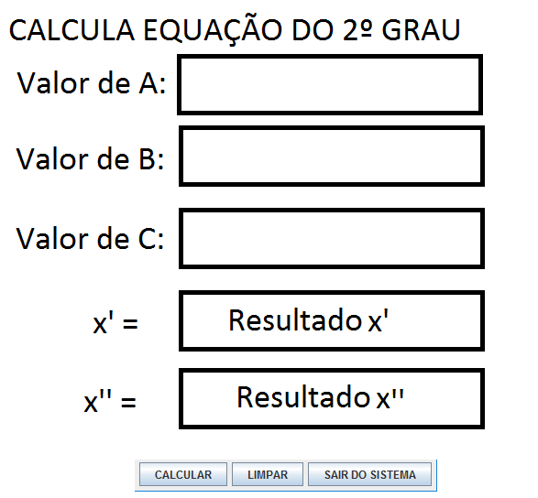
Opção 02

Slide 46
Codificação para baskhara no Java
int a, int b, int c;
double x1 = (-b+Math.sqrt((b*b)-4*a*c)/(2*a)
double x2 = (-b-Math.sqrt((b*b)-4*a*c)/(2*a)

Slide 47
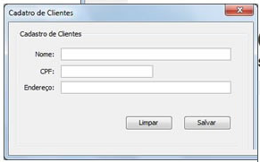
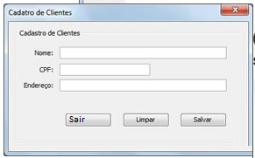
Opção 03
* Se todos os campos estiverem preenchidos mostrar a mensagem: “Cadastro efetuado com sucesso” e limpar os campos.
* Caso contrario, mostrar a mensagem: “Erro ao efetuar o cadastro”
JOptionPane.showMessageDialog(null, “MENSAGEM");

Slide 48
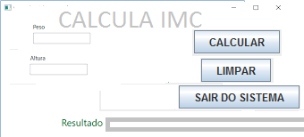
Opção 04
* O TAMANHO DOS BOTÕES FICARAM DESPROPORCIONAIS
FORMULA PARA CALCULO DO imc NO JAVA PESO*(Math.pow (Altura, 2))
Peso e altura serão variáveis retiradas dos valores das suas caixas de textos e convertidas para double
Se o IMC for menor de 19, aparecer Resultado: abaixo do peso
Se o imc for menor que 25, aparecer Resultado: Peso Normal
Se o imc for menor que 30, aparecer Resultado: Sobrepeso
Se o imc for maior que 30, aparecer a mensagem: Obesidade

Slide 49
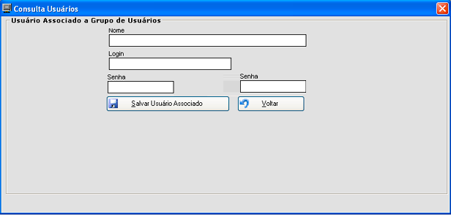
Opção 05
CONSTRUTOR PARA JPasswordField:
JPasswordField Tf_Senha = new JPasswordField(15)
Tamanho do JTextField

Slide 50
Opção 05
Se todos os campos estiverem preenchidos exibir a mensagem “Cadastro OK”.
Se faltar preencher algum campo mostre a mensagem “Preencha todos os campos”
Se as senhas não forem iguais mostre a mensagem:
“Os campos senha devem ter o mesmo conteúdo”

Slide 51
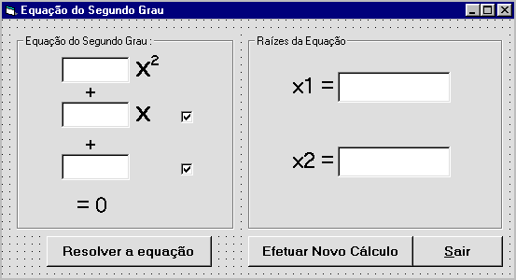
Opção 06
Outra interface para resolver equações do segundo grau. Somente com Layout diferente

Slide 52
Codificação para baskhara no Java
int a, int b, int c;
double x1 = (-b+Math.sqrt((b*b)-4*a*c)/(2*a)
double x2 = (-b-Math.sqrt((b*b)-4*a*c)/(2*a)

Slide 53
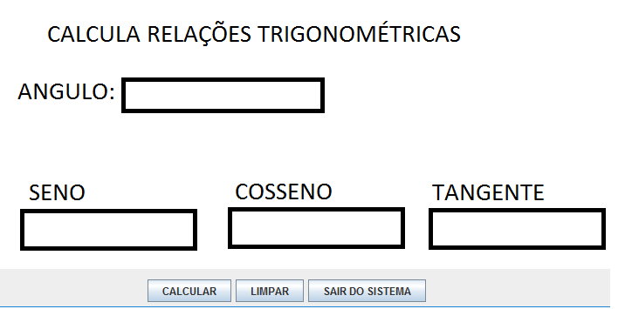
Opção 07

Slide 54
Dica
double seno = Math.sin( angulo);
double cosseno = Math.cos(ângulo);
double tangente = Math.tan(angulo);
Lembrando que ângulo será o número que pegaremos da
Caixa de textos.
Ex:
Math.sin(90) ta retornando 0.89 quando devia retornar 1
e Math.cos(90) ta retornando -0.44 quando deveria estar retornando 0

